Slide 1
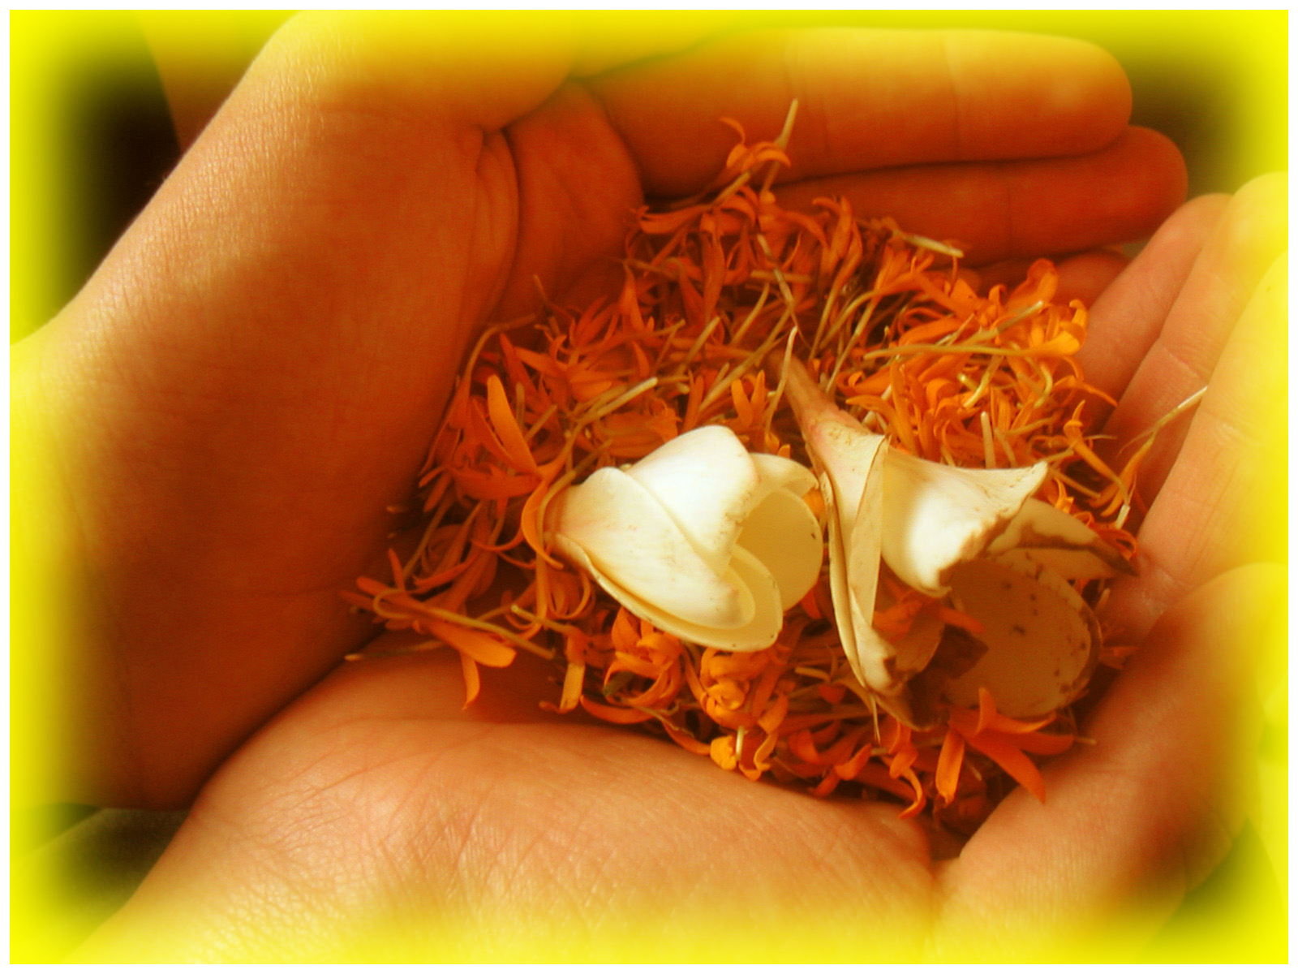
獻給我天上的主

Slide 2
在我心中有千百萬心聲，
來呈獻給我天上的主。

Slide 3
願讚美崇揚都一一歸給你，
主你是偉大完美。

Slide 4
在我心中有數不盡感恩，
來呈獻給我天上的主。

Slide 5
願見證傳揚主恩典多麼美，
感激你常顧念扶持。

Slide 6
齊真心呈獻讚美給你，
盡我心意頌唱每篇的詩句。

Slide 7
齊舉手呈獻，敬拜永遠歸給你，
為你我獻上頌讚！

Slide 8
為你我獻作活祭！
讓我永化作活祭！

